Slide 1



C# Fundamentals Operadores de atribuição

Slide 2
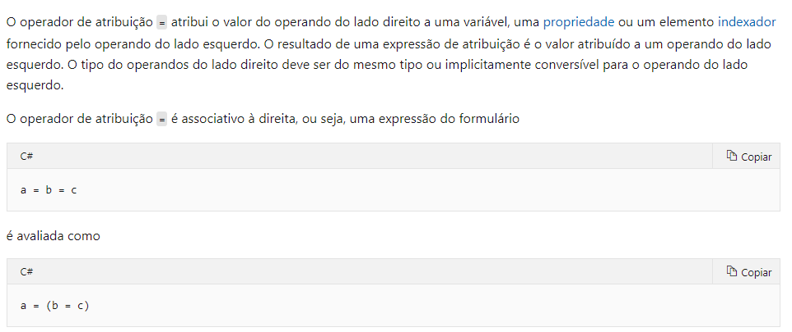
Operadores de atribuição:
Operador de atribuição =:

Slide 3
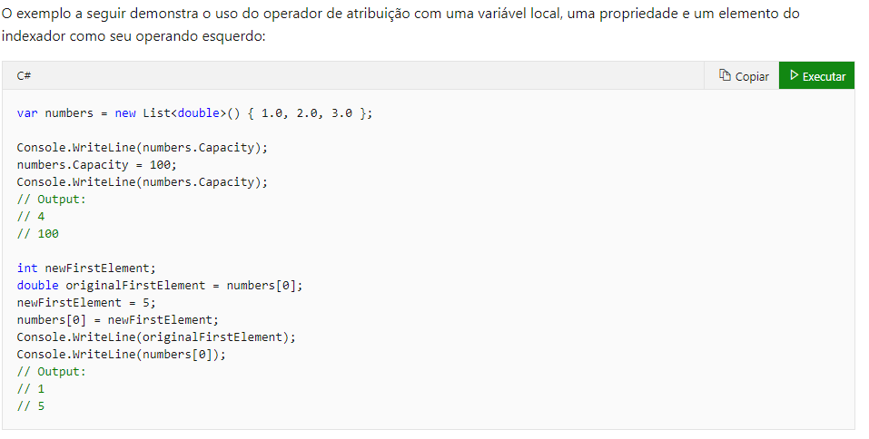
Operadores de atribuição:

Slide 4
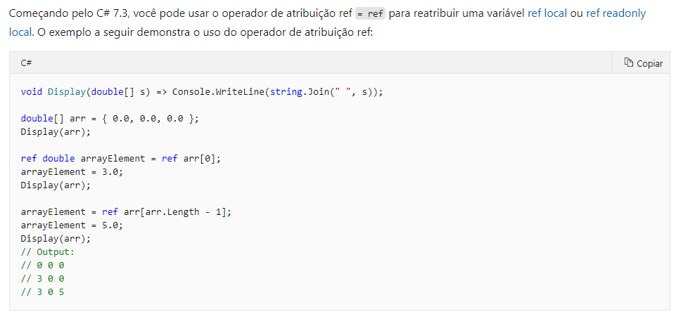
Operadores de atribuição:
Operador de atribuição ref:

Slide 5
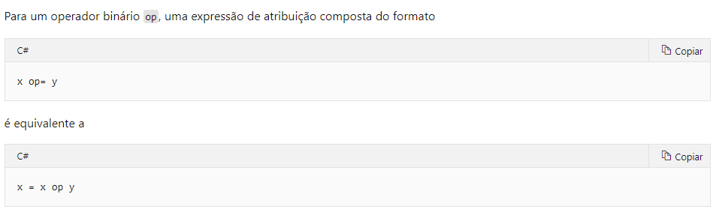
Operadores de atribuição:
Operador de atribuição composta:

Slide 6
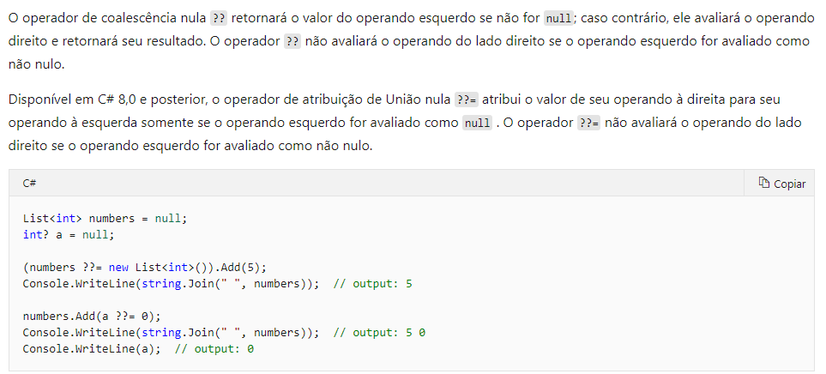
Operadores de atribuição:
Operador de atribuição de União nula:

Slide 7
Operadores de atribuição:
Links de documentação oficial:
Documentação:
https://docs.microsoft.com/pt-br/dotnet/csharp/language-reference/operators/assignment-operator
https://docs.microsoft.com/pt-br/dotnet/csharp/language-reference/operators/null-coalescing-operator

Slide 8
Dúvidas?

